Slide 2
Rendición de Cuentas IV Trimestre 2021 (Octubre- Noviembre y Diciembre)

Slide 3
TABLA DE CONTENIDO

Slide 5
CARACTERIZACION POBLACIONAL MALLAMAS EPS-I 2021 IV TRIMESTRE

Slide 8
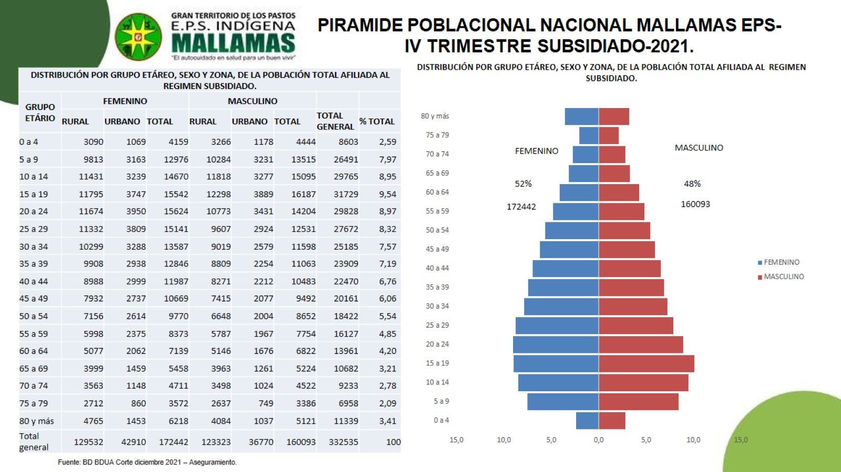
PIRAMIDE POBLACIONAL NACIONAL MALLAMAS EPS-
IV TRIMESTRE SUBSIDIADO-2021.

Slide 12
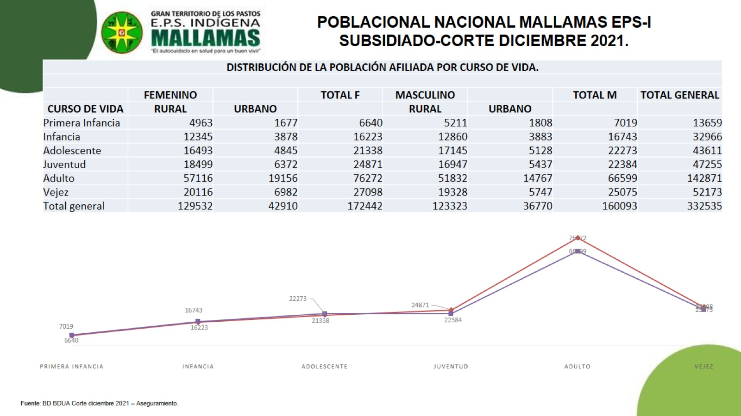
POBLACIONAL NACIONAL MALLAMAS EPS-I
SUBSIDIADO-CORTE DICIEMBRE 2021.

Slide 13
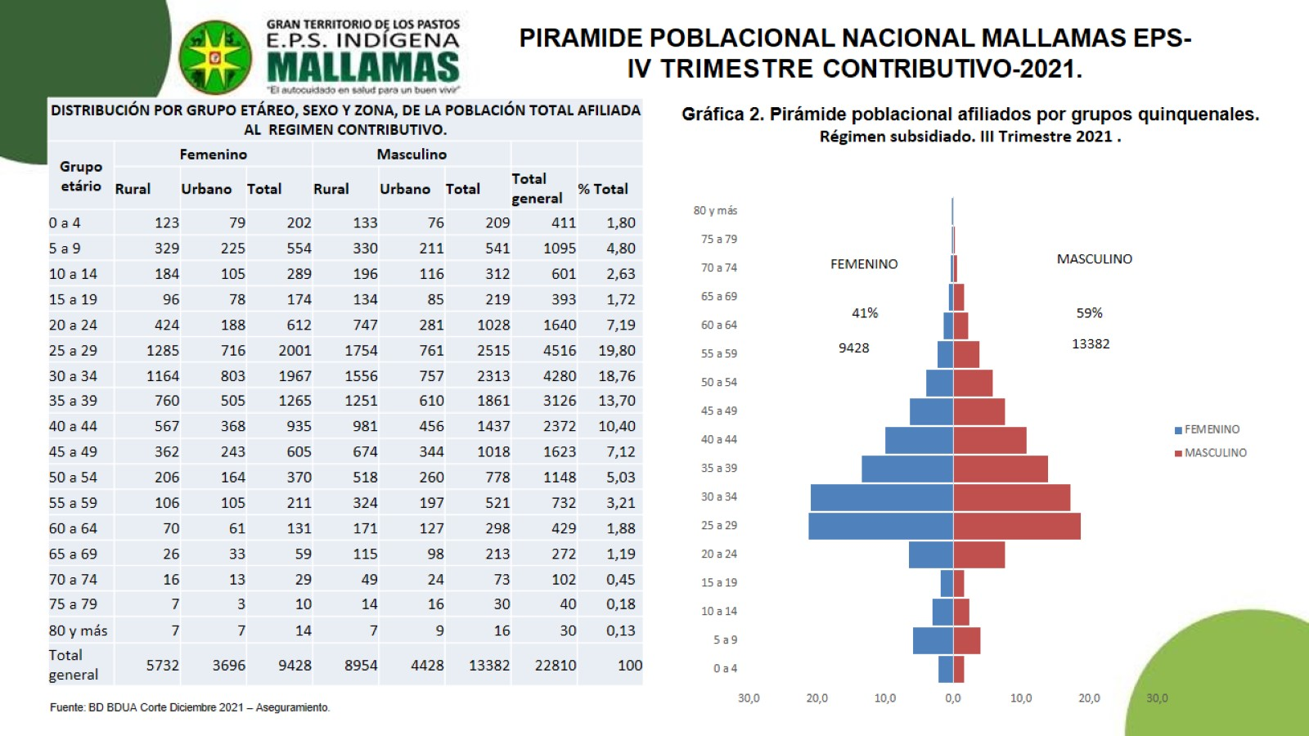
PIRAMIDE POBLACIONAL NACIONAL MALLAMAS EPS-
IV TRIMESTRE CONTRIBUTIVO-2021.

Slide 15
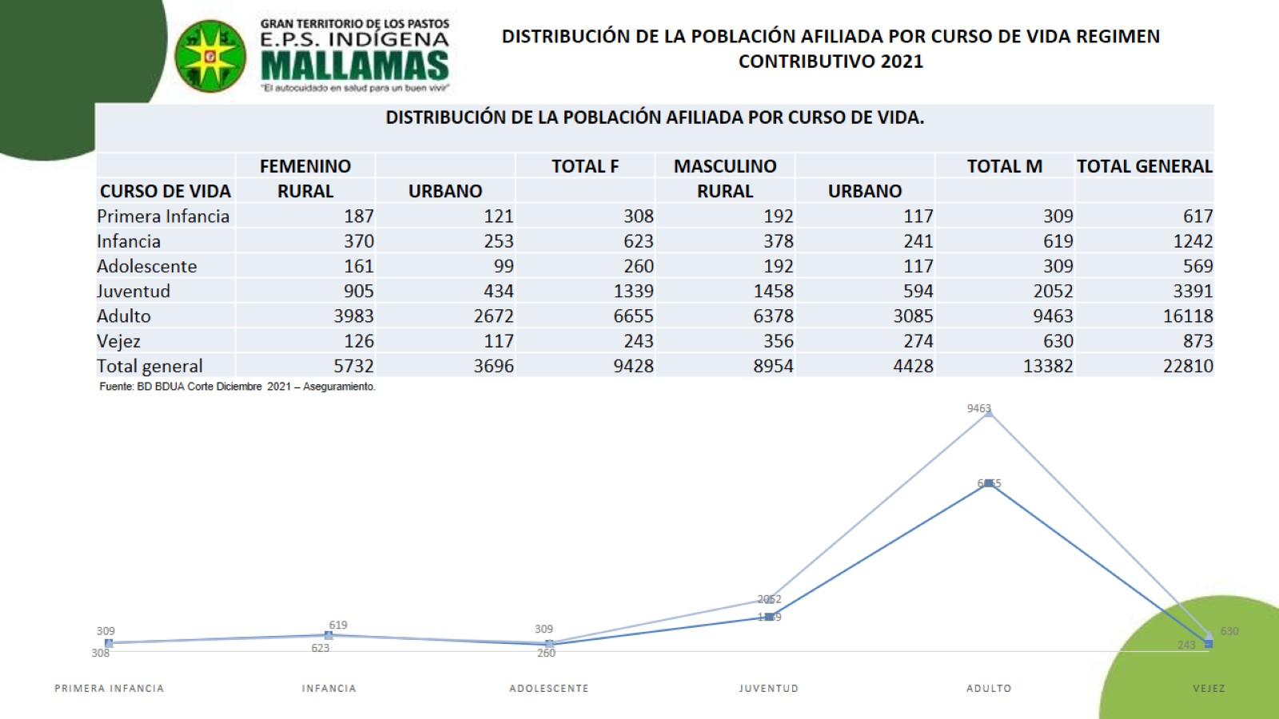

Slide 18
PRIORIDADES NACIONALES REG. CONTRIBUTIVO – VIGENCIA 2021

Slide 20
Indicadores Sistema Obligatorio de Garantía de Calidad

Slide 22
Conforme lo establece el MSPS en lo relacionado con los periodos de tiempo en los cuales el afiliado podrá recibir la atención médica por especialista en medicina interna, ginecobstetricia, cirugía y pediatría, se puede entender, que la EAPB dispone de una adecuada red de prestadores con la suficiente capacidad resolutiva y así mismo un proceso de referencia y contra referencia que responde a la necesidad del afiliado, logrando su propósito al regular y controlar las remisiones otorgadas por medicina general y mantener la utilidad de la baja complejidad en el manejo integral de las patologías diagnosticadas en estos centros asistenciales.

Slide 32
DISTRIBUCION PQRS IV TRIMESTRE 2021

Slide 34
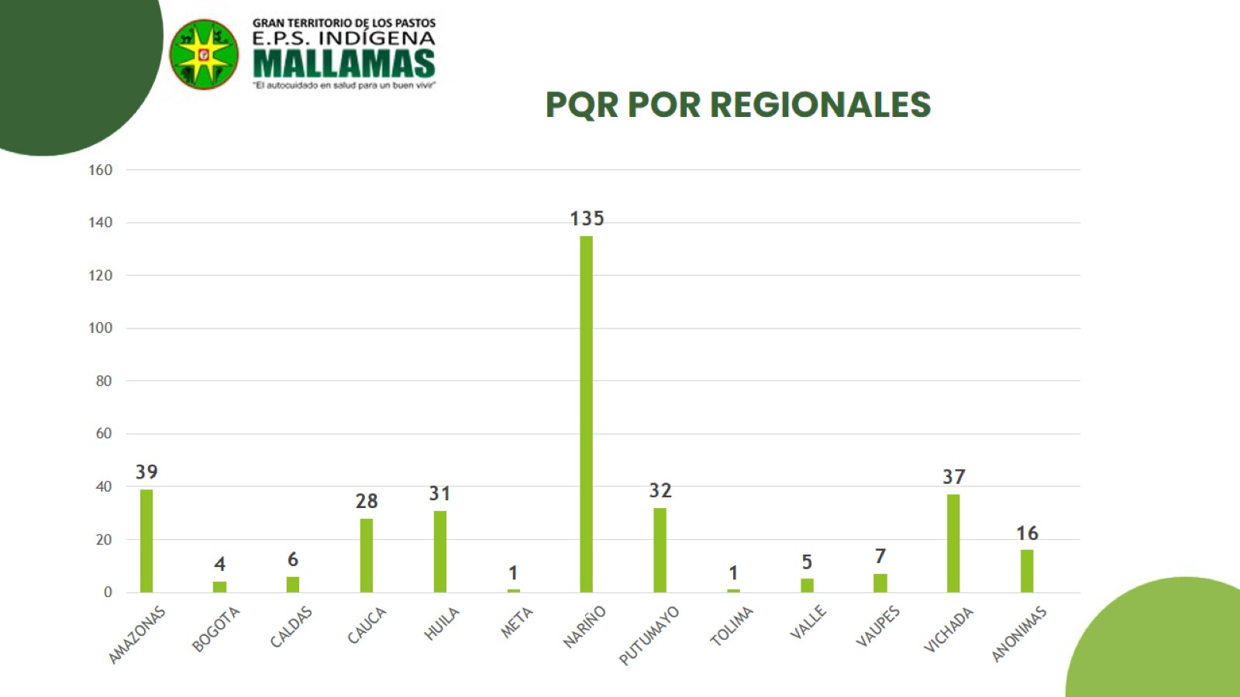
PQR POR REGIONALES

Slide 36
MOTIVOS MÁS FRECUENTES DE PQR SENTENCIA T-760

Slide 39
INFORME CUARTO TRIMESTRE 2021

Slide 41
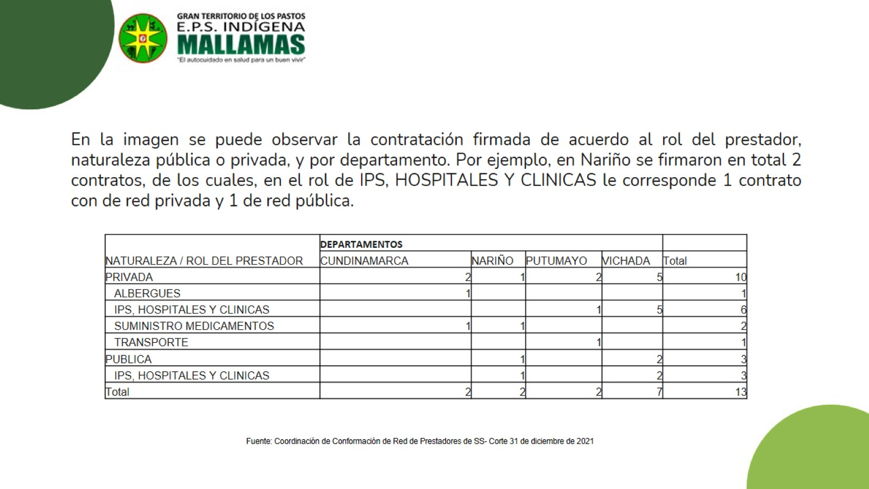

Slide 42
INFORME CUARTO TRIMESTRE 2021

Slide 46
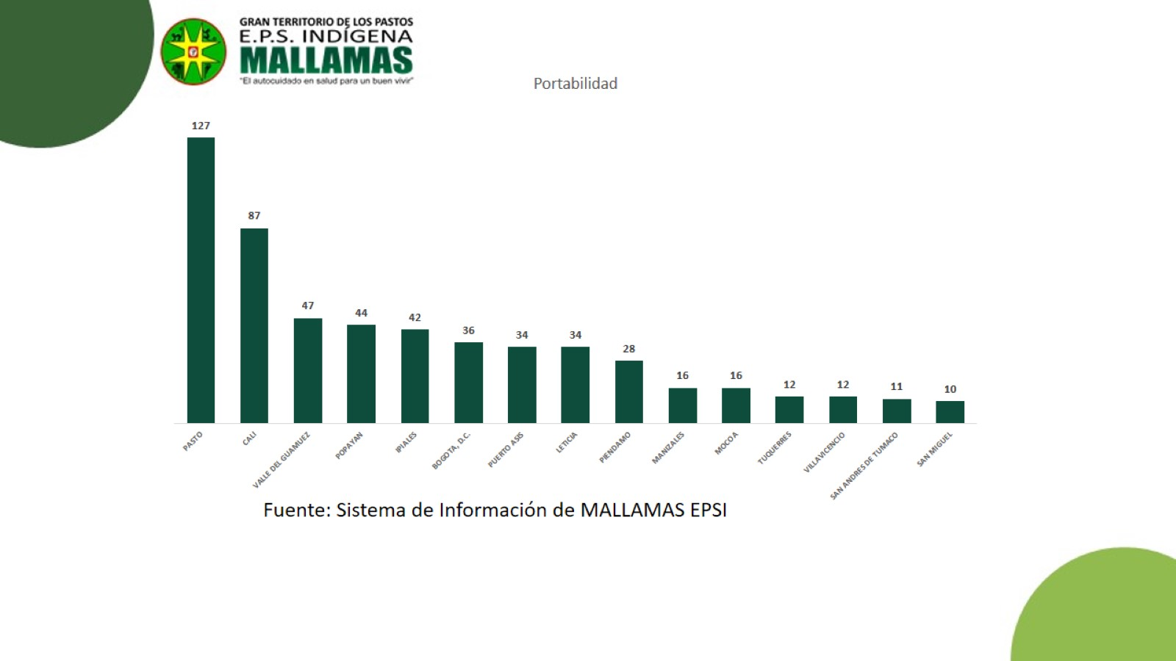

Slide 52
GRACIAS

